Slide 1


“Servicios Aduaneros Para la Facilitación del Comercio ”

Slide 2
INDICE DE CONTENIDO
LA ORGANIZACIÓN MUNDIAL DEL COMERCIO (OMC) Y EL PROCESO DE RATIFICACIÓN DEL AFC.
ESTRUCTURA DEL ACUERDO DE FACILITACIÓN DEL COMERCIO.
ACCIONES DE LA ADUANA DOMINICANA ANTE EL RETO DE LA FACILITACIÓN DEL COMERCIO.
EL COMITÉ NACIONAL DE FACILITACIÓN DEL COMERCIO.
LA DISTRIBUCIÓN INTERNACIONAL DE BIENES AGROALIMENTARIOS .

Slide 3

Organización Mundial del Comercio (OMC)
El rol de la Organización Mundial del Comercio (OMC) es velar porque el comercio se realice de la manera más fluida, previsible y libre posible.
La Aduana dominicana participó en las negociaciones de la OMC, con el compromiso de aclarar y mejorar aspectos pertinentes de los artículos:
    V (tránsito), VIII (tasas y formalidades)
    X (Publicación y administración de reglas comerciales) del GATT de 1994.
Las negociaciones sobre facilitación del comercio concluyeron en la 9na Conferencia Ministerial de la OMC, celebrada en el mes de diciembre 2013, en Bali, Indonesia.

Slide 4
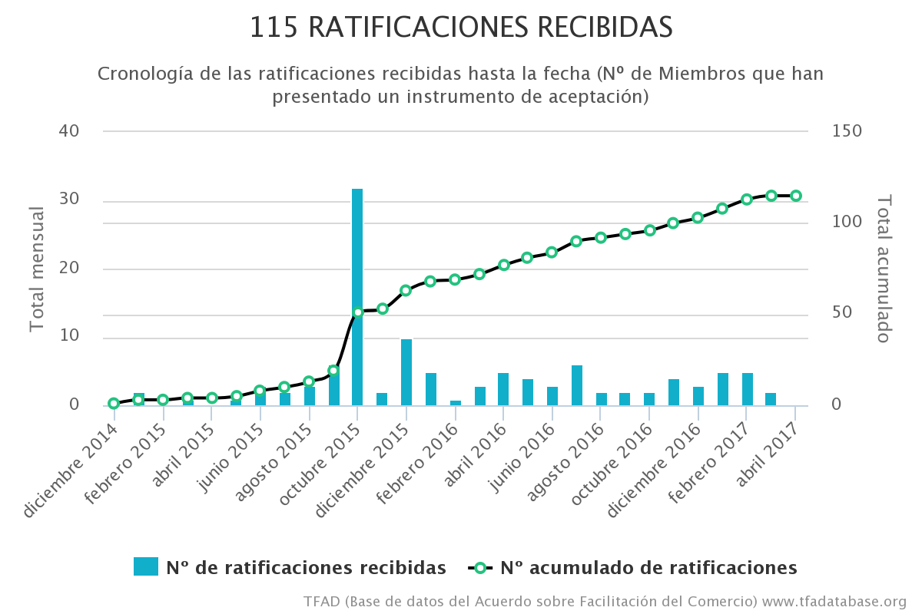

Slide 5
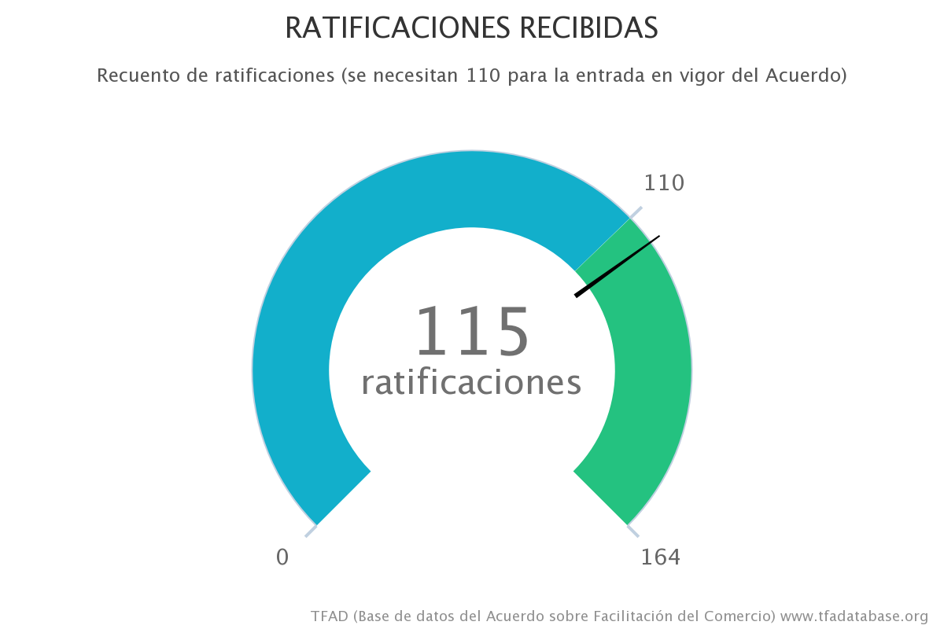
ENTRADA EN VIGENCIA DEL AFC A NIVEL MUNDIAL
- 22 DE FEBRERO DE 2017 -

Slide 6


EL GATT DE 1994 Y EL AFC
Cargas y
formalidades
Transparencia
Tránsito
GATT
Art. X
GATT
Art. VIII
GATT
Art. V
AFC
Arts. 1-5
AFC
Arts. 6-10
AFC
Art. 11
TRATO ESPECIAL Y DIFERENCIADO

Slide 7
ACUERDO DE VALORACION EN ADUANAS
Y EL AFC
Separación del Levante y Despacho
Derecho de apelación
Publicación
AVA
Art. 11
AVA
Art. 12
AVA
Art. 13
AFC
Art. 4
AFC
Art. 1
AFC
Art. 7.3

Slide 8
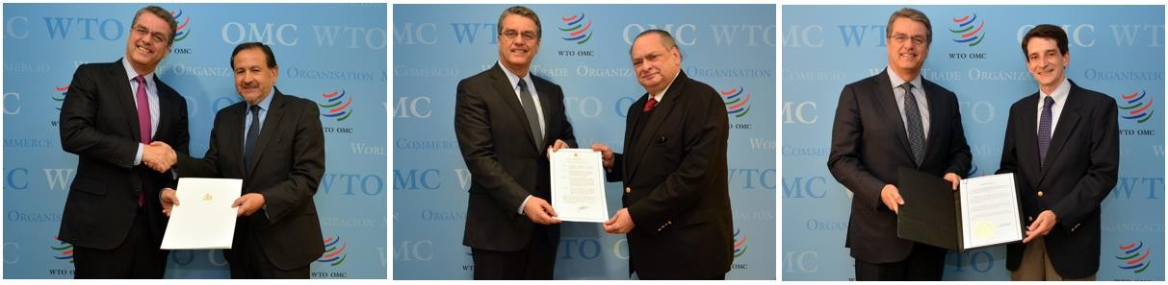
RATIFICACIÓN DEL ACUERDO / DEPÓSITO ANTE LA OMC
El Estado Dominicano mediante Resolución 696-16 de fecha 16 de Diciembre 2016, ratificó el Acuerdo de Facilitación del Comercio de la OMC.
La RD es el País #113 en depositar el acta de compromiso ante la OMC.

Slide 9



Estructura del AFC
Sección I
El AFC contiene 12 artículos que corresponden a aproximadamente 40 medidas técnicas (Artículos 1 - 12)
Sección II
Disposiciones especiales para miembros en desarrollo y países menos adelantados (Artículos 13 – 22)
Sección III
Disposiciones institucionales / disposiciones finales (Artículos 23 – 24).
5

Slide 10













Sección I
El AFC contiene 12 Artículos que corresponden a
aproximadamente 36 medidas técnicas (Artículos 1 - 12)
Artículo 1
Publicación y disponibilidad de la información
Artículo 5
Medidas para aumentar la imparcialidad, no discriminación y transparencia
Artículo 9
Traslado bajo control aduanero
Artículo 2
Observaciones y consultas
Artículo 6
Disciplinas sobre derechos y cargas
Artículo 10
Formalidades de import, export y tránsito
Artículo 3
Resoluciones anticipadas
Artículo 7
Levante y despacho de las mercancías
Artículo 11
Libertad de tránsito
Artículo 4
Procedimientos de recurso o de revisión
Artículo 8
Cooperación entre los organismos de frontera (nacional)
Artículo 12
Cooperación aduanera (internacional)

Slide 11
Acciones de la
Aduana Dominicana
ante el
Reto de la Facilitación de Comercio

Slide 12

Sistema de Ventanilla Única de Comercio Exterior
VUCE
VUCE es…
Una herramienta de servicio para que las partes involucradas en el comercio internacional presenten en un único sitio virtual , una única vez y de manera electrónica, la información y documentos necesarios para realizar las operaciones de importación, exportación y tránsito internacional de mercancías.
Art 1.
Todas las actividades de Comercio Exterior en un solo paso!!!
Artículo 3…
El Sistema de Ventanilla Única de Comercio Exterior integrará de manera electrónica los servicios ofrecidos por las agencias gubernamentales que emiten autorizaciones para la importación, exportación y tránsito internacional de mercancías.

Slide 13
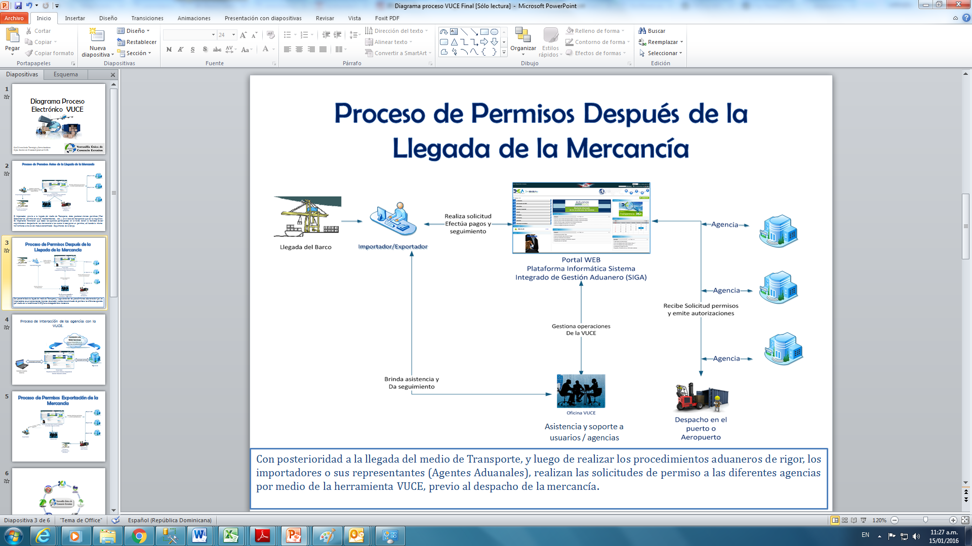
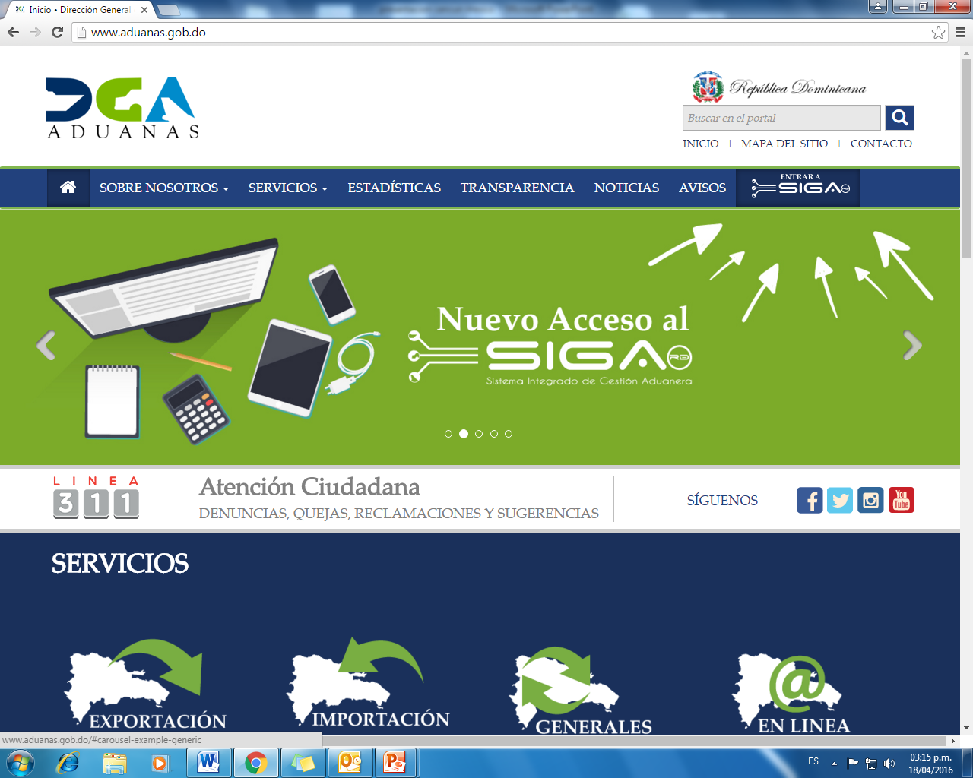
Proceso General de Despacho VUCE

Slide 14


Slide 15
Avances del OEA-RD
Total de Empresas Certificadas al 2017.

Slide 16
Algunos testimonios del Sector Privado sobre el
Impacto de la Certificación OEA en las Empresas
Empresa OEA: “Hemos recibido ahorros por concepto del OEA, por el orden de los US$400,000.00 dólares anualmente”.
Empresa OEA: “Nuestra empresa ha logrado una reducción de costos de US$250,000.00 dólares anuales”.
Empresa OEA: “El Obtener los Despachos OEA se pueden traducir en un ahorro sustancial de US$175,000.00 dólares anuales en los primeros meses del 2016” .

Slide 17



Sección II
Disposiciones especiales para Miembros en desarrollo y países menos adelantados
Categoría A
Categoría B
Categoría C
En desarrollo: a ser aplicadas cuando el AFC entre en vigor.
PMA: a ser aplicadas un año después que el AFC entre en vigor.
Aplicadas después de un período de transición posterior a la entrada en vigor del AFC.
A ser aplicadas después de un periodo de transición y el Miembro considera que requiere de adquisición de capacidad de aplicación.

Slide 18
Notificaciones CATEGORIA “A”
De La
República Dominicana
Ante la OMC

Slide 19
Art. 1.2 Información disponible por internet.
Art. 1.3 Servicios de Información.
Art.2.1 Oportunidad de formular observaciones e información antes de la entrada en vigor
Art. 2.2 Consultas
Art. 3 Resoluciones anticipadas
Art. 4.1 Derecho a recurso o revisión
Art. 5.2 Retención
Art.6.1 Disciplinas generales sobre los derechos y cargas establecidos para la importación y la exportación o en relación con ellas.
Art. 6.3 Disciplinas en materia de sanciones

Slide 20
Art. 7.1 Tramitación previa a la llegada
Art. 7.2 Pago electrónico de los derechos aduaneros.
Art. 7.3 Separación entre el levante y la determinación definitiva de los derechos de aduana, impuestos, tasas y carga
Art. 7.5 Auditoría posterior al despacho de aduana
Art. 7.7 Medidas de Facilitación del Comercio para los Operadores Autorizados.
Art. 9: Traslado de mercancías bajo control aduanero destinadas a la importación
Art. 10.1 Formalidades y requisitos de documentación
Art. 10.3 Utilización de las normas internacionales

Slide 21
Art. 10.5 Inspección previa a la expedición
Art. 10.6 Recurso a agentes de aduanas
Art. 10.7 Procedimientos en frontera comunes y requisitos de documentación uniformes
Art. 10.8 Mercancías rechazadas
Art. 10.9 Admisión temporal de mercancías/Perfeccionamiento activo y pasivo
Art. 11: Libertad de tránsito
Art. 12 Cooperación Aduanera.
Art. 13.2 Comité Nacional de Facilitación del Comercio. (Actualmente el 23.2 de la Sección III –Disposiciones Institucionales-)

Slide 22
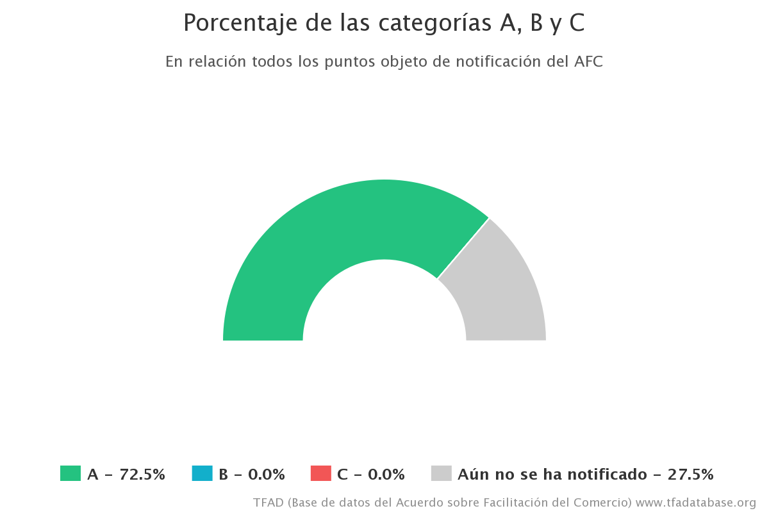

Slide 23
Sección III Disposiciones Institucionales:
Comité Nacional de Facilitación de Comercio
El Comité Nacional de Facilitación del Comercio en República Dominicana.
Fungiría como mesa permanente de diálogo para abordar los temas vinculados a la facilitación comercial.

Slide 24
Comité Nacional de Facilitación de Comercio
Estaría compuesto por:
SECTOR PÚBLICO:
La Dirección General de Aduanas (DGA), quien lo presidirá.
La Dirección de Comercio Exterior y Administración de Tratados Comerciales Internacionales (DICOEX) en representación del Ministerio de Industria y Comercio (MIC), miembro.
El Centro de Exportación e Inversión de la República Dominicana (CEI-RD),
El Ministerio de Agricultura (MA), miembro.
El Consejo Nacional de Competitividad (CNC), miembro.
El Ministerio de Salud Pública y Asistencia Social (MSP), miembro.
Ministerio de Relaciones Exteriores (MIREX), miembro.

Slide 25
Comité Nacional de Facilitación de Comercio
SECTOR PRIVADO:
Gremios Industriales.
Gremios de Productores Agrícolas.
Gremios de Comerciantes e Importadores.
Gremios de Exportadores.
Gremios de Profesionales relacionados a la función aduanera.
Gremios de Empresas de Servicios relacionadas a la función aduanera.
La Secretaría del CNFC será ejercida por el sector privado, a través de uno de sus miembros, el cual será rotado anualmente.

Slide 26
Avances en materia logística

Slide 27
Legislaciones Locales
Ley 456-73de fecha 3 de enero del 1973 establece el Régimen de Depósito y crea los Almacenes de Depósito Fiscal
El Decreto No. 284, de fecha 3 de noviembre del 1974, sobre el Reglamento de los Almacenes Generales de Depósito
El Decreto No. 106-96, de fecha 25 de marzo de 1996, que establece el Reglamento de Depósitos para la Reexportación de Mercancías
El Decreto No. 96-98, de fecha 10 de marzo de 1998, que reglamenta la Operación de los Consolidadores de Cargas

Slide 28
Legislaciones Locales… (continuación)
El Decreto No. 48-99, de fecha 17 de febrero de 1999, que reglamenta la Operación de Depósitos de Consolidación de Cargas
El Decreto No. 144-12, de fecha 22 de marzo del 2012, que reglamenta las funciones del Operador Económico Autorizado (OEA)
Decreto. No. 470-14 que dispone la implementación de un Sistema de Ventanilla Única de Comercio Exterior. G. O. No. 10789 del 6 de enero de 2015.
Decreto 262-15 que establece el Reglamento de los Centros Logísticos y de las Operaciones de las Empresas Operadores Logísticas.

Slide 29
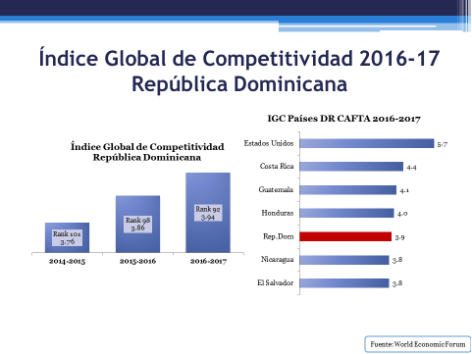

Slide 30
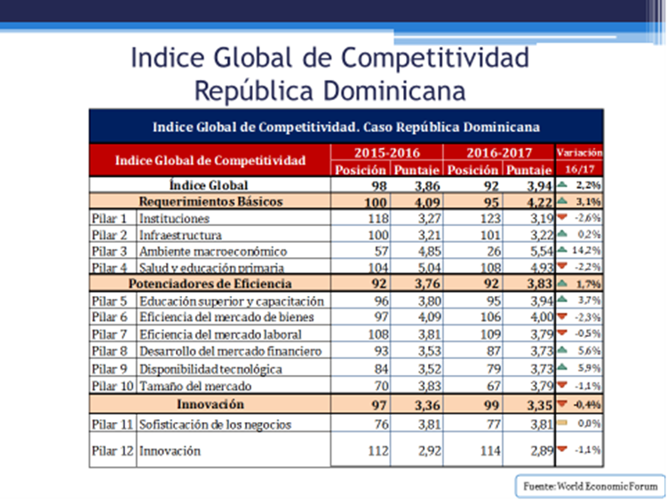

Slide 31
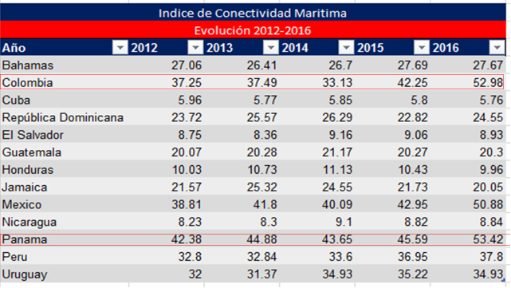

Slide 32
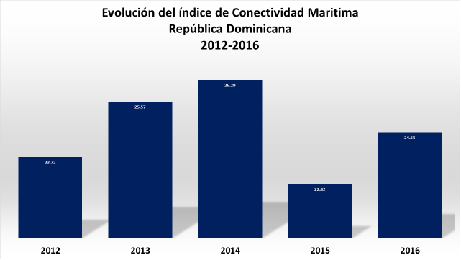

Slide 33

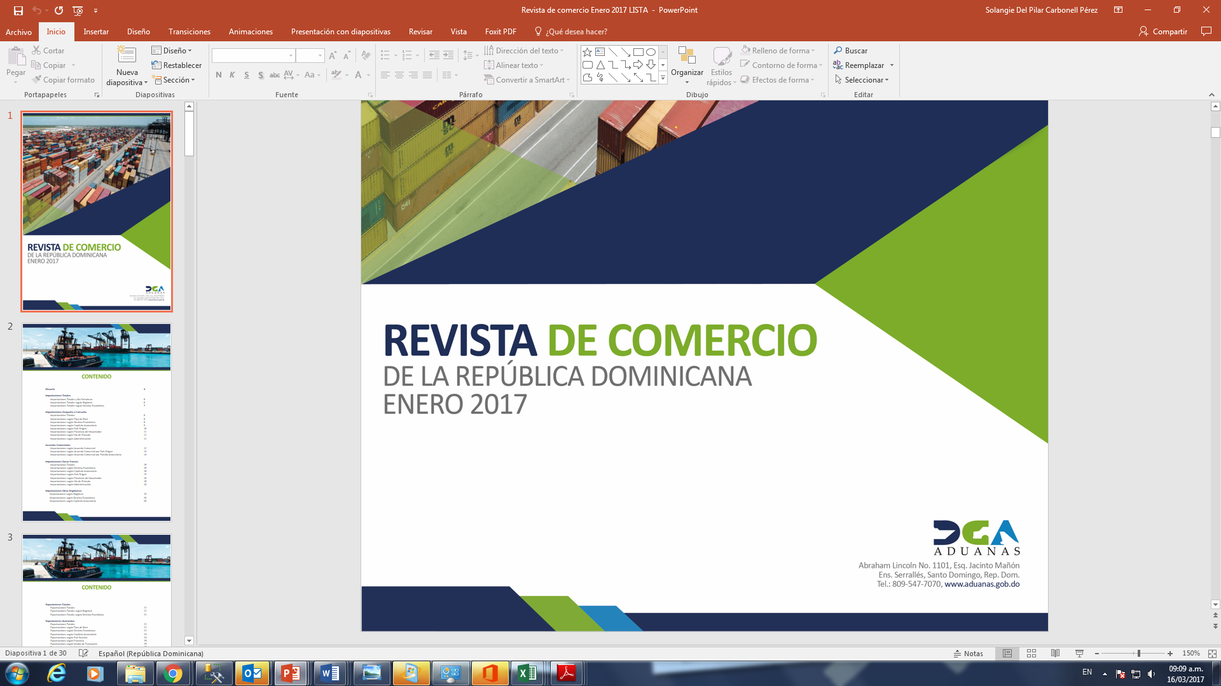

Slide 34
MUCHAS GRACIAS e.rodriguez@dga.gov.do

